Slide 1

2026体育单招
英语集训（二）

Slide 2
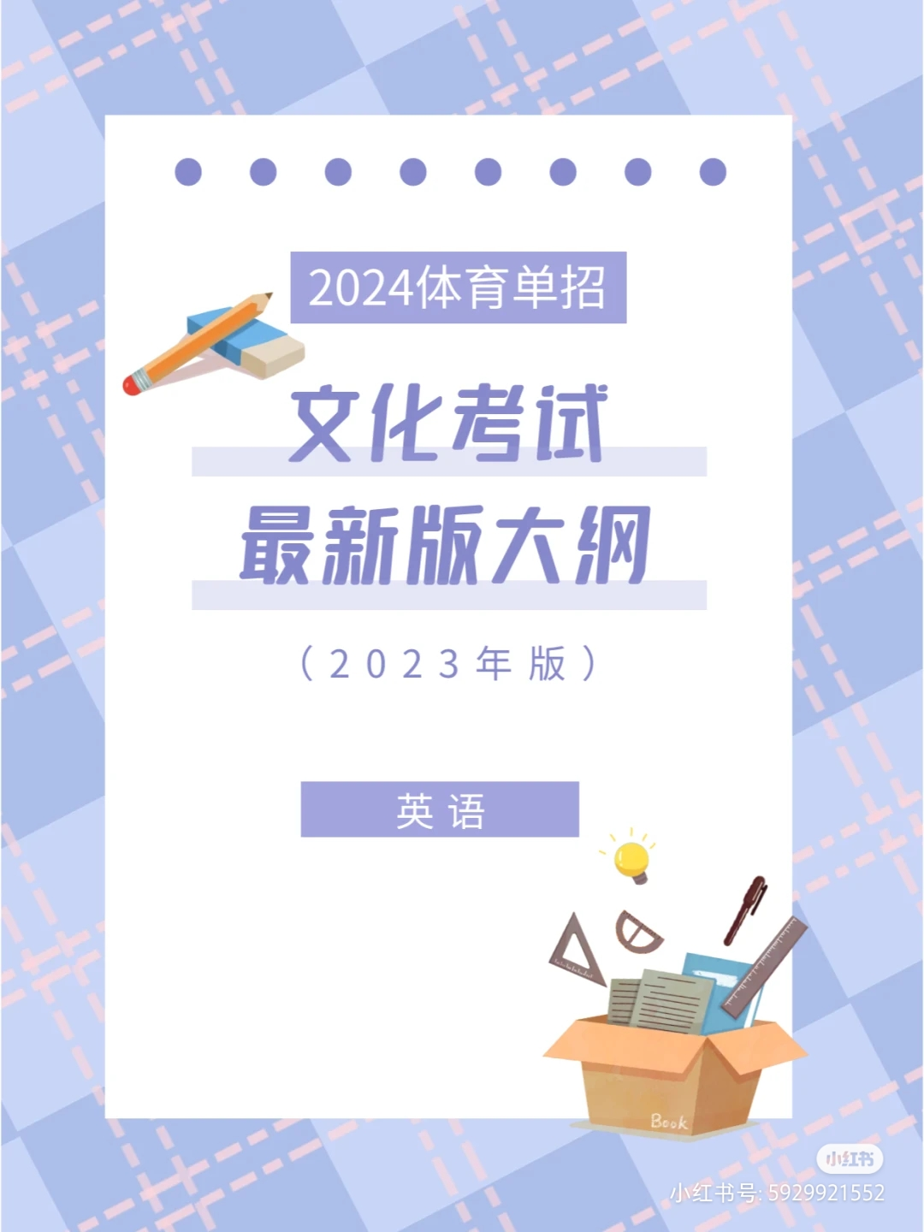
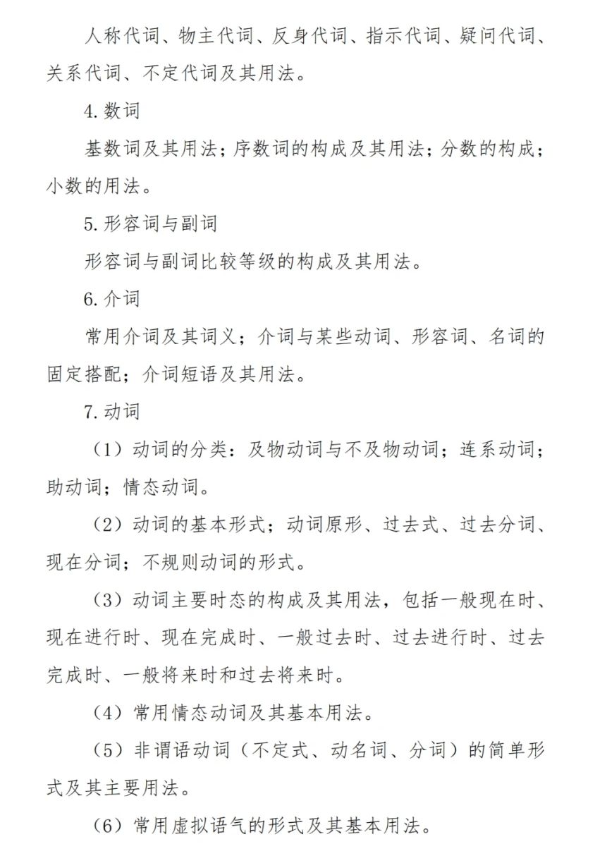
2025

Slide 3
核心考点（一） 动词

Slide 4
[考点归纳]
考点一 动词的分类
及物动词
实义动词
不及物动词
be动词
系动词 感官动词
动词 变化/持续/表象：become、grow、get、keep、remain、seem
助动词
情态动词

Slide 5
专项训练 巩固提升

Slide 6
2013-2024年体育单招考试动词短语考点分布情况
年份 | 考查个数
2024年 | 2+1
2023年 | 2+2
2022年 | 0
2021年 | 1
2020年 | 2
2019年 | 1
2018年 | 1
2017年 | 1
2016年 | 1
2015年 | 0
2014年 | 0
2013年 | 1
考情分析：动词短语是历年体育单招必考题目。虽然英语中动词短语非常多，但是我们通过研究历年真题发现，其实对于动词短语的考查主要集中在以下动词的短语考查：
give/put/turn/bring/look/keep/take/break/hold/carry/set, 所以一定要把这些动词相关的动词短语记熟，我们才能轻松地拿到分数。

Slide 7
（2024年）The sun is a very hot star, you can ________the heat it creates.
A. see B. touch C. feel D. get
答案：C
考点与解析：考查感官动词词义辨析。A 选项看见，B 选项触摸，C 选项感觉，D 选项得到。
句意：太阳是一个非常热的星球，你能够感觉得它发出的热量。
（2024年）Harry’s hands shook so badly that he was likely to ________ wahatever he was holding now.
A. catch B. take C. refuse D. drop
答案：D
解析：考点与解析：考查动词词义辨析。A 选项抓住，赶上；B 选项拿走、带走；C 选项拒绝；D 选项掉落。
句意：Harry的手抖的非常严重以至于他无论拿什么都很可能掉落。

Slide 8
（2024年）The whole class ________their breath when Mr. Green began to speak .
A. lost B. held C. felt D. wasted
答案：B
考点与解析：考查动词短语“hold one’s breath” 屏住呼吸。A 选项丢失，B 选项拿，C 选项感觉，D 选项浪费。
句意：当格林先生开始说话时整个班都屏住了呼吸。

Slide 9
（2023年）I ________they’ve already told you about the meeting, but I want to remind you just in case.
A. guess B. discover C. decide D. mean
答案：A
考点与解析：考查动词词义辨析。A 选项猜测，B 选项发现，C 选项决定，D 选项意味着。
句意：关于这次会议，我猜他们已经告诉过你了，但是以防万一我想提醒你一下。
（2023年）The weather report said rain, so________ an umbrella with you when you go out.
A. take B. raise C. put D. give
答案：A
解析：考点与解析：考查动词词义辨析。A 选项拿走、带走；B 选项举起，抚养，募集；C 选项放，放下；D 选项给、给予。
句意：天气预报说下雨，所以你出去的时候带上一把伞。

Slide 10
（2023年）Whenever I ________ talking, they were ready to listen.
A. felt like B. felt upon C. felt about D. felt towards
答案：A
考点与解析：考查动词短语辨析。A 选项感觉像，B 选项感受到，C 选项感觉到，D 选项感觉到。feel like doing sth. 固定搭配，表示想要做某事。
句意：无论何时我想要说话的时候，他们都乐意听。
（2023年）I’d expected to________ some weight when I stopped smoking, but I didn’t.
A. put up B. put on C. put out D. put away
答案：B
考点与解析：考查动词短语辨析。A 选项张贴、搭建；B 选项增加（体重），举办；C 选项生产，出版，扑灭；D 选项把……收起来。
句意：当我停止抽烟的时候，我期望增加一些体重，但是我没有。

Slide 11
（2021年）Wendy ___________her job and started playing football.
A. gave back B. gave up
C. gave in D. gave out
答案：B
解析：考查动词短语辨析；根据句意“温蒂__________她的工作，并且开始踢足球。”可知答案为B。give back归还，give up放弃，give in屈服，上交give out赠送，分发
（2020年）There was a big hole in the road which ________the traffic.
A. broke up B. kept up
C. held up D. took up
答案：C
解析：考查动词短语。句意：在公路上有一个阻碍交通的坑。所以正确答案为C. held up 阻碍，阻挡

Slide 12
核心考点（二） 时态

Slide 14
考点二 一般现在时
1.一般现在时的用法
表示经常发生或习惯性的动作或状态 | Father always reads newspaper after breakfast.
表示主语现在的性格、特征、能力 | Does he like sports?
表示客观事实或普遍真理 | Light goes faster than sound.
表示按时刻表、日程表、课程表等规定将要发生的动作 | The train starts at 10 o’clock in the morning.
用于时间和条件状语从句中代替一般将来时 | I will tell him about it as soon as I see him next Monday.
结构：
主语 + be(am,is,are) + 其他.
主语 + V原 / V三单 + 其他.

Slide 15
时间标志词：often,usually,always,sometimes,never,seldom,every week/day/year/month...,once a week,
on Sundays
考点二 一般现在时
2.一般现在时的构成
一般现在时主要由动词原形表示,当主语是第三人称单数时,谓语动词形式一般由动词原形后加-s或-es构成。其变化规则如下:
情况 | 变化规则 | 例词
一般情况 | 直接加-s | mean—means learn—learns come—comes play—plays want—wants need—needs

Slide 16
情况 | 变化规则 | 例词
结尾为-s,-x, -sh,-ch或-o | 在词尾加-es | pass—passes discuss—discusses teach—teaches wash—washes fix—fixes go—goes
结尾为“辅音 字母+y” | 变y为i再加-es | carry—carries cry—cries study—studies worry—worries

Slide 17
时间标志词：
now, right now, Look! Listen！ these days,
at this moment/time
考点三 现在进行时
1.现在进行时的用法
表示此时此刻正在进行的动作 | Sorry,I’m busy right now.I am filling in an application form for a new job.
go,come,leave,arrive,return,stop,start,begin,meet等动词的现在进行时可以表示按计划、安排即将发生的动作 | I’m leaving for Beijing tomorrow.
与always,constantly,forever,continually,all the time 等连用,表示反复发生的动作或持续存在的状态,往往带有不满、抱怨或者赞赏等感情色彩 | He is always helping others. She is constantly worrying about her son’s health.
结构：
主语 + be(am,is,are) + V-ing + 其他.

Slide 18
考点三 现在进行时
2.现在进行时的构成
现在进行时的构成形式为:am/is/are+v.-ing。 v.-ing形式的变化规则如下:
情况 | 变化规则 | 例词
一般情况 | 在词尾直接加-ing | work—working look—looking study—studying
以不发音的e结尾的动词 | 去e再加-ing | have—having face—facing take—taking write—writing

Slide 19
情况 | 变化规则 | 例词
以重读闭音节结尾,且末尾只有一个辅音字母 | 双写该辅音字母再加-ing | cut—cutting put—putting swim—swimming begin—beginning
以-ie结尾的动词 | 变ie为y再加-ing | lie—lying tie—tying die—dying

Slide 20
3.不宜用进行时的动词
表示心理状态、情感的动词 | know,realize,think(that),suppose(that),doubt,forget,remember, understand,regard,like,love,hate,care,believe,want,wish,agree, mean,need等
表示状态的动词 | be,have,belong,own,possess,suit,fit,contain,depend,appear,exist, lie,remain,seem,turn out等
表示短暂性、一次性动作的动词 | allow,accept,permit,promise,admit,complete等
表示感觉的动词 | see,hear,notice,feel,smell,sound,taste,look等

Slide 21
时间标志词：
ago,yesterday,last week/year/night/month...,
in 1989,just now,at the age of five,one day,
once upon a time,on that day,
the other day(几天以前)
考点四 一般过去时
1.一般过去时的用法
表示过去某个特定时间发生的动作或存在的状态 | She suddenly fell ill yesterday. We didn’t have classes last week.
表示过去的习惯或经常发生的动作 | I went to the cinema once a week when I was at school.
在条件、时间状语从句中代替一般过去将来时 | He said he would not go if it rained.
结构：
主语 + be(was,were) + 其他.
主语 + V-ed + 其他.

Slide 22
考点四 一般过去时
2.一般过去时的构成
一般过去时由动词的过去式表示。规则动词的过去式一般由动词原形加-ed构成,其变化规则如下:
情况 | 变化规则 | 例词
一般情况 | 在动词后加-ed | look—looked watch—watched stay—stayed expect—expected
以-e结尾的动词 | 后加-d | hope—hoped like—liked

Slide 23
情况 | 变化规则 | 例词
以“辅音字母+y”结尾的动词 | 变y为i再加 -ed | study—studied try—tried copy—copied carry—carried
以重读闭音节或/r/音节结尾,词尾只有一个辅音字母时 | 双写词尾的辅音字母再加-ed | stop—stopped clap—clapped plan—planned prefer—preferred admit—admitted permit—permitted

Slide 24
时间标志词：
at this time yesterday,at that time或“when+一般过去时从句”,at 1:00 last night
考点五 过去进行时
构成 | 主语+was/were+v.-ing+其他.
用法 | 表示过去某个时刻或某一阶段正在进行的动作 | It was raining when they left the station.
 | 过去进行时表示从过去某一时间看将要发生的动作 | She asked whether he was coming back for lunch.

Slide 25
时间标志词：already,ever,just,recently,recent years,these days/years,since,for,in the last/past five months,up to now,since then,so far,never,yet,before,
考点六 现在完成时
构成 | 主语+have/has+过去分词
用法 | 所表示的动作在说话之前已完成,而对现在有影响,句中没有具体的时间状语 | I have spent all of my money (so far).(含义:现在我没有钱花了。) Guo Zijun has (just/already) come.(含义:郭子君现在在这儿。) My father has gone to work.(含义:我爸爸现在不在这儿。)
 | 现在完成时所表示的动作开始于过去,持续到现在,也许还会持续下去。常与for...和 since...等表示一段时间的状语或 so far等表示包括现在时间在内的状语连用 | Mary has been ill for three days. I have lived here since 1998. There have been three accidents here so far this year.
 | 还可用在时间和条件状语从句中,表示将来某时完成的动作,强调此动作先于主句动作发生 | I’ll go to your home when I have finished my homework. Don’t get off the bus until it has stopped.

Slide 26
时间标志词：
before,by the end of last year/term/month
考点七 过去完成时
构成 | 主语+had+过去分词
用法 | 表示在过去某一时间或某一动作之前已发生的动作,即发生在“过去的过去” | When I came home from work, she had finished her homework.
 | 表示过去未曾实现的希望、打算或意图,只适用于动词expect(期待),hope(希望), intend(打算),mean(打算),suppose(料想), think(认为),want(想要)等 | We had hoped that you would be able to visit us. I had meant to come, but something happened.

Slide 27
时间标志词：
tomorrow,next week/month/year...,soon,
in a few minutes,by...,the day after tomorrow,
in the future
考点八 一般将来时
构成 | 用法 | 例句
will/shall+动词原形 | 表示将来发生的动作或存在的状态 | My sister will be ten next year.
be going to+动词原形 | 表示打算、计划、即将做某事,或表示很有可能要发生某事 | It’s going to clear up. We’re going to have a party tonight.
be+doing进行时表示将来 | go,come,start,move,leave,arrive等词可用进行时表示按计划即将发生的动作 | He is moving to the south. Are they leaving for Europe?

Slide 28
构成 | 用法 | 例句
be about to +动词原形 | 表示安排或计划中的马上就要发生的动作,后面一般不跟时间状语 | I was about to leave when the bell rang. The meeting is about to close.
be to +动词原形 | 表示按计划进行或征求对方意见 | We’re to meet at the school gate at noon.
一般现在时表示将来 | 时刻表上或日程安排上早就定好的事情,可用一般现在时表示将来 | The meeting starts at five o’clock. The plane leaves at ten this evening.

Slide 29
时间标志词：
the next day/morning/year...,the following month/week...
考点九 过去将来时
构成 | was/were going to+动词原形;would/should+动词原形
用法 | 表示在过去预计将来的某一时间要发生的动作或存在的状态 | I thought that Jack was going to write a letter to his father. You knew I would come.

Slide 30
专项训练 巩固提升

Slide 31
2013-2024年体育单招考试之动词时态考点分布情况
 | 一般现在 | 一般过去 | 一般将来 | 现在完成 | 过去完成 | 将来完成 | 现在进行 | 过去进行
2023 | 1 |  |  | 1 |  |  | 1
2022 |  |  |  | 1 |  |  |  | 1
2021 |  | 1 | 1
2020 |  |  |  | 1 | 1
2019 |  |  | 1 |  | 1 |  | 1
2018 | 2 | 1 |  | 1
2017 |  |  | 1 | 1
2016 |  |  |  | 1
2015 |  | 1 | 1 |  |  | 1 | 1
2014 |  | 2 | 1 | 1
2013 | 2 |  |  |  | 1 |  |  | 1
2024 |  | 1 |  | 1
考点分析：动词时态在历年考试中都是大热点，但是在近十几年体育单招考试中，总共考过八种时态，如上表所示，广大师生可以根据考试的重点进行相应的学习，相信大家一定可以取得理想的成绩。

Slide 32
（2024年） There________ too little rain over the past six months and the crops are suffering.
A. has been B. is
C. was D. will be
答案：A
考点与解析：考查时态。A 选项现在完成时，B 选项一般现在时的单数形式，C 选项一般过去时，D 选项一般将来时。此句，根据时间状语“over the past six months ”表示“在过去的六个月里”，用现在完成时。句意：在过去的六个月里只下了一点雨，庄稼们正在遭殃。
（2024年）The gift for Miss Briggs was not________ . Henry got it and gave it to her.
A. forget B. forgot
C. forgotten D. forgetting
答案：D
考点与解析：考查时态和语态。A 选项一般现在时，B 选项一般过去时，C 选项一般现在时的被动语态，D 选项现在进行时。此句中 gift 礼物没有被忘记，was用一般过去时，且gift和 forgrt之间是被动关系，要用被动态。
句意:给Briggs女士的礼物没有被忘掉，Henry已经给她了。

Slide 33
（2023年） This is the first time that Mary________ the leading part in a movie.
A. plays B. had played
C. has played D. has been playing
答案：A
考点与解析：考查时态。A 选项一般现在时的第三人称单数形式，B 选项过去完成时，C 选项现在完成时，D 选项现在完成进行时。此句，根据常见句型“It/This is the first/second..time+(that)”表示……事情是第几次，其中 that 引导的从句中用现在完成时。句意：这是第一次玛丽在一部电影中扮演主要角色。
（2023年）-Two tickets for the film tonight, please.
-Sorry! All the________ tickets .What about tomorrow?
A. have sold out B. had sold out
C. are being sold out D. have been sold out
答案：D
考点与解析：考查时态和语态。A 选项现在完成时，B 选项过去完成时，C 选项现在进行时的被动语态，D 选项现在完成时的被动语态。此句中 tickets 票已经卖完了，用现在完成时，且票和 sell 卖之间是被动关系，要用被动态。
句意：请（给我）两张今晚的电影票。对不起，所有的票都已经卖完了。明天的怎么样?

Slide 34
（2023年）All my classmates_________ themselves on the playground while I am working hard on my paper.
A. enjoy B. enjoyed C. are enjoying D. having enjoyed
答案：C
考点与解析：考查时态。A 选项一般现在时，B 选项一般过去时，C 选项现在进行时，D 选项现在完成时的进行时。while 引导的时间状语从句，表示主句和从句中的谓语动词的动作同时发生，此句中表示 enjoy 享受和 work hard 努力学习两个延续性动作在过去某一时刻同时进行。
句意：当我在为我的论文努力的时候，我所有的同学正在操场上开心地玩着。

Slide 35
（2022年）—Can you send text messages with sound and pictures
to me?
—I should be able to. I just __________how to do it yet.
A. don’t work out B. didn’t work out
C. haven’t worked out D. can’t work out
答案：C
解析：考查动词时态。根据句意：“—你能给我发一些有声音和图片的短信吗—我应该可以的, 我只是还不知道怎么做”可知, 该动词是到目前为止还不知道, 并且与现在有联系,故使用现在完成时,故答案为C.
（2022年）When Ken came home, his mother ____________in the kitchen.
A. was cooking B. cooked C. had cooked D. would cook
答案：A
解析：本题考查动词时态, 根据句意：当肯回家时, 他的妈妈正在厨房做饭。故答案为A

Slide 36
（2021年）I_____that my brother was rather quiet during dinner.
A. will notice B. am noticing
C. notice D. noticed
答案：D
解析：考查动词时态；根据that从句之后的动词was可排除ABC; 故答案为D
（2021年）Before every concert, the singer worries about
how well she ________.
A. was performing B. performed
C. will perform D. has performed
答案：C
解析：考查动词时态；根据句意：在每次演唱会之前，这个歌手都会担心她的表演会怎么样。根据句意可知，应该用一般将来时，故答案为C

Slide 37
（2019年）Her first novel __________into 51 languages by the end of 2010.
A. is translated B. has been translated
C. had been translated D. was translated
答案：C
解析：考查时态。根据标志词：by the end of 2010，可知应选择过去完成时，所以答案为C。句意：截止到2010年末，他的第一部小说已经被翻译成了51种语言。
（2019年）Every student ___________ to test each item for himself, using special techniques.
A. invites B. has invited
C. will be invited D. would have invited
答案：C
解析：考查时态用法。句意：每个学生都将被要求使用特别的技巧独自测试每个项目。根据句意可知，谓语动词于主语之间表示被动关系，使用答案为C

Slide 38
（2019年）My car ___________ five people, but I only have four seat belts.
A. is taking B. took
C. has taken D. will have taken
答案：A
解析：考查现在进行时表将来的用法。句意为：我的汽车要搭载五个人，但是我的汽车只有四个安全带。根据句意可知此处表示将来发生的动作，排除BC选项。D选择中will have taken为将来完成时，强调的是到将来某一时刻已经完成的动作，逻辑不同，排除D选择。而A选项is taking为现在进行时，可以表示将来要发生的动作，所有选择A
（2018年）Whenever the team ____________, they feel sad for the rest of the week.
A. loses B. lost
C. will lose D. is losing
答案：A
解析：考查时态。句意：无论球队何时失败，他们在剩下的这个星期都会感到伤心。根据句意可知，这里描述的是客观事实，所以用一般现在时，故答案为A

Slide 39
核心考点（三） 非谓语动词

Slide 40
[考点归纳]
考点一 非谓语动词的基本形式
类别 | 基本形式
 | 一般式 | 进行式 | 完成式
不定式 | to do;to be done | to be doing | to have done;to have been done
动词-ing形式 | doing;being done | — | having done;having been done
动词-ed形式 | done

Slide 41
做题方法：
1. 固定搭配
2. 确定时态，找关系（主动or被动）
3.介词+V-ing； 目的用to do

Slide 42
专项训练 巩固提升

Slide 43
2012-2023年体育单招考试之非谓语动词考点分布情况
 | 主语 | 宾语 | 表语 | 状语 | 定语 | 补语 | 固定搭配
2023年 |  | 1 |  |  | 1
2022年 |  | 1 |  | 1 | 1
2021年 |  | 1 |  | 3
2020年 |  |  |  | 1 |  | 2
2019年 |  |  |  | 1 | 2
2018年 |  | 1 |  |  | 1 | 1
2017年 | 1 | 1 |  | 2
2016年 |  | 1 |  | 1 |  | 1 | 1
2015年 |  | 1 |  |  |  |  | 1
2014年 |  |  |  | 2 |  |  | 1
2013年 |  |  |  | 2 |  | 1
2012年 |  |  |  | 2 |  | 1
考情分析：在历年体育单招考试中，现在非谓语动词考查所占的比重是最大的，基本上每年保持3-4个题左右，这这部分知识有着极强的做题方法，一定要熟练掌握相应的做题方式，才能起到事半功倍的效果。

Slide 44
（2023年）Many hotels have been built in this area, and most of them have cut down prices,______holidays cheaper.
A. making B. having made
C. to make D. to have made
答案：A
考点与解析：考查非谓语动词。A 选项非谓语动词的 V-ing 形式，B 选项非谓语动词的 V-ing形式的完成时，C 选项非谓语动词的 V-to do 形式，D 选项非谓语动词的 V-to do 形式的完成时。
此句中，所需要填空处还可填写 which makes，which 代指大部分宾馆降价这件事，这件事和 make 让之间是主动关系，但没有明显的时间先后顺序，所以只用非谓语动词的 V-ing形式。
句意：这个区域已经建成了很多宾馆，其中它们中的大部分已经降价，（这）使得度假更便宜。

Slide 45
（2023年）She couldn’t help to clean the house because she was busy______ he homework.
A. making B. having made
C. to make D. to have made
答案：C
考点与解析：考查非谓语动词。A 选项非谓语动词的 V-to do 形式，B 选项非谓语动词的 V-to do 不带 to 的形式，C 选项非谓语动词的 V-ing 形式，D 选项非谓语动词的 V-ed 形式。be busydoing sth. 固定搭配，表示忙于做某事。句意：她不能帮助打扫房间，因为她正在忙于做作业。

Slide 46
（2022年）Jenny has learned a great deal of country music since __________in Nashville.
A. arrives B. arriving
C. arrived D. had arrived
答案：B
解析：本题考查非谓语动词。由于介词since之后接doing, 故选B
（2022年）Every morning my little dog is the first ______up at my bed and gently wake me up.
A. turns B. to turn C. turn D. turning
答案：B
解析：考查非谓语动词。因为序数词+to do，故答案为B

Slide 47
（2022年）The teacher went out of the reading room, ___________by his students.
A. following B. to be followed
C. followed D. to have followed
答案：C
解析：考查非谓语动词, 由于follow与其逻辑主语the teacher为被动关系, 故排除AD，又因为逗号之后不能用to do形式，故答案为C
（2021年）John was working quietly,all his attention____on the task.
A. fastened B.to fasten
C. fastening D. has fasten
答案：A
解析：考查非谓语动词；因为一个句子中不能出现两个动词，排除D; 又因为非谓语动词与逻辑句意all his attention之间为被动关系，故答案为A

Slide 48
（2021年）
The money will be used___________the school with new computer equipment.
A. provided B. providing
C.to provide D. provide
答案：C
解析：考查非谓语动词；根据固定搭配以句意：be used to do被用来做某事；be used to doing习惯于做某事；可知答案为C。句意：这些钱将被用来给学校提供新的电脑设备。
（2021年）My grandfather is in hospital,______from a heart attack.
A. to recover B. recovers
C. recovered D. recovering
答案：D
解析：考查非谓语动词；因为一个句子中不能出现两个动词，排除B； 又由于逗号之后不能用to do，可排除A；因为recover与逻辑主语my grandfather之间为主语关系，故选择D

Slide 49
（2020年）Not __________to smoke inside the building, the smokers have to go out.
A. allow B. to allow
C. allowing D. allowed
答案：D
解析：考查非谓语。句意：由于不让走大楼里抽烟，这些烟民不得不出去抽烟。因为非谓语与逻辑主语the smokers之前表示被动关系，排除ABC, 故答案为D
（2019年）The speaker, _____________for his splendid speeches, was warmly received by the students.
A. known B. being known
C. having known D. knowing
答案：A
解析：考查非谓语动词。句意：这位演讲者，由于他极好的演讲而著名，受到了学生热烈的欢迎。因为非谓语与逻辑主语the speaker之间表示被动关系，排除CD，又因为有逗号不能选being done结构，故排除B选择，所以答案为A

Slide 50
（2013年）Even in winter days, Jane likes to have the window _________.
A. to open B. opening
C. opens D. open
答案：D
解析：考查非谓语动词。句意：即使在冬天，Jane也喜欢是窗户开展。根据have +宾语+补语（adj.）可知答案为D
（2019年）It was nice to have someone _____________to when you are in trouble.
A. talks B. to talk
C. talking D. talked
答案：B
解析：考查非谓语动词。句意：当你处于困难当中时，有人可以聊一聊是非常好的。have翻译成“有”时，结构为：have sb to do，所有答案为B

Slide 51
核心考点（四） 情态动词

Slide 52
[考点归纳]
一、情态动词
考点一 can与could
can表现在的能力,could主要指过去的能力。表示“过去成功做成某事”时通常用was/were able to | The little boy can speak two foreign languages. Could the girl read before she went to school? Everyone was able to escape when the fire broke out.
表示可能(理论上或是逻辑判断上,并不涉及此事真的发生),常译为“往往会,有时候可能会”。常用于肯定句中 | Although you can find bargains in London,it’s not generally a cheap place to shop.
表示请求和允许。在问句中could语气比can要委婉 | Can I have a word with you?It won’t take long.

Slide 53
表示惊异、怀疑、不相信等态度。主要用于否定句、疑问句或感叹句中 | How can you be so careless?
表示推测。常用于否定句和疑问句中,语气较强 | He can’t be in the classroom;the light is not on.
cannot/can never...too/enough...表示“再……也不为过” | You can never be too careful when driving a car.
cannot but do sth./cannot help but do sth./cannot choose but do sth.表示“不得不/只好做某事” | You cannot choose but go with me.

Slide 54
考点二 shall
用于第二、三人称的陈述句中,表示命令、许诺、警告、强制、威胁、决心等;此外,颁布法律、规定时也用shall | You shall do as your father says. Each party shall respect the articles of this contract.
用于第一、三人称的疑问句中,表示说话人征求对方的意见或向对方指示 | Shall the man standing outside have a try?

Slide 55
考点三 must
表示主观上的“必须,应该”,其否定形式mustn’t表示禁止。对比:have to表示客观上的“不得不”,可用于各种时态 | The work must be finished as soon as possible. OK,then,you mustn’t forget your medical card.
以must开头的问句,其否定回答用needn’t或don’t have to | —Must I pay in cash? —No,you needn’t/don’t have to.
表示“非要,偏要”做某事,表达出说话者的一种不满情绪 | —Can I smoke here? —No.Go to the smoking section,if you must.
表示对具体事情的推测,意为 “一定,肯定”,语气较强,只用于肯定句中 | Since nobody gave him any help,he must have done the research on his own.

Slide 56
考点四 should与ought to
表示义务,常译为“应该”,用于各种人称。ought to的语气比should强烈 | Parents should/ought to take good care of their babies.
表示推测,译为“可能,(按道理)应该”,多指对未来合乎理想的情况或结果的一种期盼 | It’s nearly 8 o’clock.He should be here at the moment.
表示惊讶、意外等,常译为“竟然,居然” | You should wear slippers in the classroom.
用在if条件句中,should表示可能性很小的一种虚拟语气 | If I should see him,I would tell him the news.

Slide 57
考点五 will与would
表示意愿,用于各种人称的陈述句中。would常指过去的意愿 | If you will read the book,I’ll give it to you.
表示请求、建议,常用于第二人称,用在疑问句中。would语气较委婉 | Will you please close the window?
表示某种倾向或习惯性动作,常译为“总是,惯于” | The door wouldn’t open,no matter how hard she pushed.

Slide 58
注意would 可表示过去反复发生的动作或某种倾向,后面接表示动作的动词,不能接表示状态的词。used to表示过去的习惯动作或状态,强调现在已不存在。
I still remember my happy childhood when my mother would take me to Disneyland at weekends.

Slide 59
考点六 may与might
表示请求、允许、许可,might比may语气委婉 | You may use my bike.
表示推测,常用于陈述句中,语气比较弱,把握性不大。might语气比may还要弱 | Life is unpredictable;even the poorest might/may become the richest.
may/might as well+动词原形,意为“最好,倒不如……” | You may/might as well do it at once.
may well+动词原形,意为“完全能,很可能” | He may well be late for class.
may用于祈使句中,表示祝愿 | May you return in safety!

Slide 60
考点七 need 与dare
两者都可以作为情态动词和实义动词。当作情态动词时,后面要接动词原形,通常用于否定句、疑问句和条件句中。用作实义动词时,其变化和一般的动词相同,有人称和数的变化,构成否定句和疑问句时要借助于助动词do,does,did。dare用作实义动词,用于否定句和疑问句时,常省略后面的to | —I’ve prepared all kinds of food for the picnic. —Do you mean we needn’t bring anything with us? The little girl didn’t dare (to) go out at night alone.
need用作实义动词时,若主语为动作的承受者,用谓语动词的主动形式表示被动意义或用不定式的被动形式 | The house needs repairing.=The house needs to be repaired.
I dare say为习惯说法,意为“我想,大概” | I dare say she dare not speak to her father in this manner.

Slide 61
考点八 情态动词表推测
在肯定句中都可以用来表示可能性。在含义上must语气最肯定,may表示不太肯定的可能性,而can表示理论上的可能性 | The news must be true.
在否定句中只能用cannot/can’t和may not。can’t(不可能)语气比may not(可能不、也许不)更强 | The news can’t be true.
在疑问句中只能用can,不能用may和must | Can the news be true?
should 与ought to 可以表示对未来情况的一种期盼,常译为“按理应当” | He should/ought to be here on time—he started early.

Slide 62
考点九 情态动词+have done
could have done本可以 | You could have passed the exam,but you were so careless.
can’t/couldn’t have done不可能做过 | I couldn’t have enjoyed myself more—it was a perfect day.
may/might have done可能做过 | Sorry,I’m late.I might have turned off the alarm clock and gone back to sleep again.
must have done一定做过 | The ground is wet.It must have rained last night.

Slide 63
should/ought to have done本应该/竟然做过 | Look! There are so many mistakes in your composition.You should have fixed full attention on it.
needn’t have done本不需要做 | You needn’t have gone to school,for it is Sunday today.
had better have done当时最好做过 | We had better have remained at home when our uncle visited us that day.
would like/love to have done宁愿做过 | I would like to have helped you,but I was too busy then.

Slide 64
专项训练 巩固提升

Slide 65
2012-2023年体育单招考试情态动词考点分布情况
年份 | 考查个数
2024年 | 1
2023年 | 1
2022年 | 1
2021年 | 1
2020年 | 1
2019年 | 1
2018年 | 1
2017年 | 0
2016年 | 0
2015年 | 1
2014年 | 1
2013年 | 1
考情分析：除了2016和2017年没有考查情态动词外，基本上每年考查一个题，情态动词这部分也比较简单，主要考查逻辑关系以及情态动词的用法。情态动词的主要用法包括：
can/could:能够；可能（其中could是can的过去式） can’t：不可能
may/might: 可以；可能（其中might是may的过去式）
should：应该 should have done：本应该做某事
must：必须；一定 mustn’t: 不可以（表禁止）
need：需要；必要 needn’t: 没有必要
will：会

Slide 66
（2024年）-Hello，Julia，could you pick up the kids today?
-Sorry, James, I__________,because I have to
work an extra hour this afternoon.
A. needn’t B. can’t C. mustn’t D. don’t
答案：B
考点与解析：考查情态动词的否定。A 选项不需要，B 选项不能，C 选项禁止，D 选项表示助动词不能。
句意：你好朱利娅，你今天能去接孩子们吗？ 对不起James,我不能，因为我今天下午必须得加一小时班。
（2023年） If you see Adrian, __________you tell him that I’ll be in London next weekend?
A. need B. may C. must D. can
答案：D
考点与解析：考查情态动词。A 选项需要，B 选项可能，C 选项必须，D 选项表示请求、征求意见。
句意：如果你看到 Adrian，能告诉他我下周要去伦敦吗？

Slide 67
（2022年） —__________ I introduce myself? My name is Meg Johnson.
—Nice to meet you, Mr. Johnson.
A. Must B. Should C. Need D. May
答案：D
解析：考查情态动词。must必，一定；should应该；need需要；may可以，可能。根据句意： “我可以自我介绍一下吗？我的名字是Meg Johnson” 可知，答案为D
（2021年）—Did Jane return your money?
—She said she ____________，but she didn’t
A. could B. would C. must D. should
答案：B
解析：考查情态动词辨析；根据句意“简还你的钱了吗？她说她_________，但是她没有”, 可知答案为B。A.可以，能够；B.将会，会；C.必须，一定；D.应该。

Slide 68
（2019年）Julia felt tired when she got up. She __________have stayed up late last night.
A should B. will C. must D. can
答案：C
解析：考查情态动词+have done的用法。句意：当茱莉亚起床的适合，她感到非常疲惫。她昨天晚上一定熬夜到很晚。A. should have done 表示本应该做某事，但实际上没做。B. will have done为将来完成时，叙述将来的事情。C. must have done表示对过去的事情的推测，翻译成：（过去）一定… D. can have done 只能用于否定句或疑问句。所以正确答案为C
（2014年）If he had really been there, I __________have seen him.
A. will B. shall C. should D. can
答案：C
解析：考查虚拟语气。句意：如果你要是真地去那里的话，我本应该见到他的。If条件状语从句引导与过去事实相反的虚拟语气，主句应该用would/should/might/could+ have done，故正确答案为C

Slide 69
核心考点（五） 虚拟语气

Slide 70
二、虚拟语气
考点一 虚拟语气用于条件句中
If条件句的虚拟语气
用法 |  | 例句
与现在 事实相反 | 从句动词:过去式(be用were) 主句动词:should/would/could/might+动词原形 | If he were here,he would help us.
与过去 事实相反 | 从句动词:had+过去分词 主句动词:should/would/could/might+have+过去分词 | If I had been free,I would have visited you.
与将来 事实相反 | 从句动词:过去式/should+动词原形/were+不定式 主句动词:should/would/could/might+动词原形 | If it should rain tomorrow,we would not go camping.

Slide 71
注意1.有时候假设的情况不以if引导的条件句形式表现出来,而是通过一个介词短语、连词或其他形式表示。常用的词或短语有:without,with,but for(要是没有),otherwise,or,but等。
But for your advice,I could not have done it so successfully.
2.当条件状语从句表示的行为和主句表示的行为所发生的时间不一致时,称为“错综时间条件句”,动词的形式要根据主从句所表示的时间做出相应的调整。
If we had booked a table earlier,we wouldn’t be standing here in a queue.(从句说的是过去的情况,主句说的是现在的情况)
If I were you,I would have gone abroad.(从句说的是现在的情况,主句说的是过去的情况)

Slide 72
考点二 wish宾语从句中的虚拟语气用法
与现在 事实相反 | 过去式(be 动词用were) | —Do you like the school? —Yeah.I only wish the classes were a little smaller.
与过去 事实相反 | had+ 过去分词 | I wish I had been at my sister’s wedding last Tuesday,but I was on a business trip in New York then.
与将来 事实相反 | would/could/ might+动词原形 | I wish it would be fine tomorrow.

Slide 73
考点三 谓语必须用“(should+) 动词原形”的情况
表示“建议,要求,命令”的动词:一坚持(insist),二命令(order,command),三建议(suggest,recommend,advise),四要求(demand,require,request,ask)后面的宾语从句或由it作形式主语的主语从句中的谓语要用“(should+) 动词原形”。这些动词相应的名词后的表语从句和同位语从句中的谓语也要用“(should+) 动词原形”。 | The teacher ordered that the homework (should) be handed in on time. My mom suggests that we (should) eat out for a change this weekend.
在It is important/strange/natural/necessary/a pity/a shame等+that从句,表示情绪、观点等的句型中,主语从句中的谓语用“(should+) 动词原形”。 | It is a pity that he (should) refuse to accept the offer.

Slide 74
注意suggest当“表明,暗示”讲时,不用虚拟语气;insist 当“坚持认为”讲时,不用虚拟语气。
The smile on his face suggested he was happy.
他脸上的笑容表明他很开心。
The boy insisted he hadn’t stolen the money.
那个男孩坚持说他没有偷钱。

Slide 75
考点四 虚拟语气在其他句型中的使用
as if/as though 好像 | 当从句的动作与主句的动作同时发生时,从句谓语动词用过去式 | He talks as if he knew all about it. He walked in as if he had bought the school.
It is (high) time that...该是……的时候了。 | 从句谓语动词常用过去式 | It’s high time that he did something instead of just talking.

Slide 76
would rather宁愿 | 当从句表示与现在或将来事实相反时,从句谓语动词用过去式。 当从句表示与过去事实相反时,谓语动词用过去完成式 | I would rather our daughter stayed at home with us,but it is her choice,and she is not a child any longer. I’d rather you hadn’t told Mike the bad news.
if only要是……多好 | 表示与现在或将来事实相反的愿望时,句子谓语动词用过去式;表示与过去事实相反的愿望时,句子谓语动词用过去完成式 | If only I had passed the driving test last week!

Slide 77
专项训练 巩固提升

Slide 78
2012-2023年体育单招考试虚拟语气考点分布情况
年份 | 考查个数
2023年 | 0
2022年 | 0
2021年 | 1
2020年 | 1
2019年 | 0
2018年 | 0
2017年 | 1
2016年 | 1
2015年 | 1
2014年 | 0
2013年 | 0
2012年 | 0
考情分析：虽然虚拟语气近十一年总共考了五个题，但是主要集中在近几年，尤其是2020年和2021年连续考查了两次，这说明虚拟语气的考查的比重会越来越大。通过历年真题分析可知，体育单招对虚拟语气的考查比较简单，不会考查特别复杂的考点，考点主要集中在：
1. wish宾语从句中对虚拟语气的考查
2. 在表示建议、命令、要求的动词之后的宾语从句要用虚拟语气。

Slide 79
（2021年）I suggested that we __________a few days before
we made any decision.
A. waited B. had waited
C. wait D. will wait
答案：C
解析：考点为虚拟语气；因为suggest引导的宾语从句中，谓语动词要用：（should）+do结构，should可以省略；故符合答案的只有C 选项
（2017年）—Where is he now?
—I only wish I __________.
A. know B. have known
C. had known D. knew
答案：D
解析：考查wish引导的虚拟语气。根据句意可知，对现在事实的假设，要用谓语动词的过去时，故正确答案为D

Slide 80
（2016年） I wish I ___________ten years younger.
A. can B. were
C. will D. would
答案：B
解析：考查虚拟语气。句意：我多希望我再年轻十岁啊。Wish引导的宾语从句要用虚拟语气，与现在事实相反时，要用一般过去时，故答案为B
（2015年）I wish Peter ___________act nicer. He's rude to the workers.
A. can B. will C. may D. would
答案：D
解析：考查虚拟语气。Wish引导的宾语从句要用虚拟语气，如果与将来事实相反，则用would do结构，故正确答案为D

Slide 81
